Slide 1
ZNÁTE NAŠE MĚSTO?
ROZPOZNEJTE STARÁ MÍSTA
MĚSTA ZÁKUPY

Slide 2
CO JE TO ZA ULICI?
Notes:
Borská ulice

Slide 3
CO JE TO ZA MÍSTO?
Notes:
Nádraží Zákupy

Slide 4
POZNÁTE BUDOVU?
Notes:
Heldovo muzeum

Slide 5
KDE SE NACHÁZÍME?
Notes:
Pramen sv. Jakuba

Slide 6
POZNÁTE ULICI?
Notes:
Borská ulice

Slide 7
TĚŽKÝ OŘÍŠEK…
Notes:
Roh - Centrum

Slide 8
POZNÁTE NĚCO NOVĚJŠÍHO?
Notes:
Kulturní dům

Slide 9
CO JE TO?
Notes:
Mimoňská ulice

Slide 10
DNES JE TO RUINA…
Notes:
Mlékárna

Slide 11
CO JE TO?
Notes:
Mlýn

Slide 12
POZORNĚ SE DÍVEJ!
Notes:
Klášterní náměstí

Slide 13
POZNÁTE TENTO KOLOS?
Notes:
Lesnická škola

Slide 14
VÝZNAMNÁ PAMÁTKA…
Notes:
Zámek

Slide 15
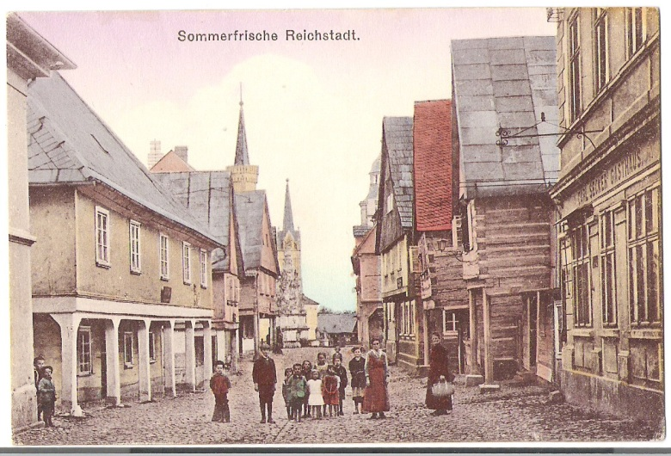
NAPIŠTE…
CO SE VÁM
V NAŠEM MĚSTĚ
LÍBÍ

Slide 16
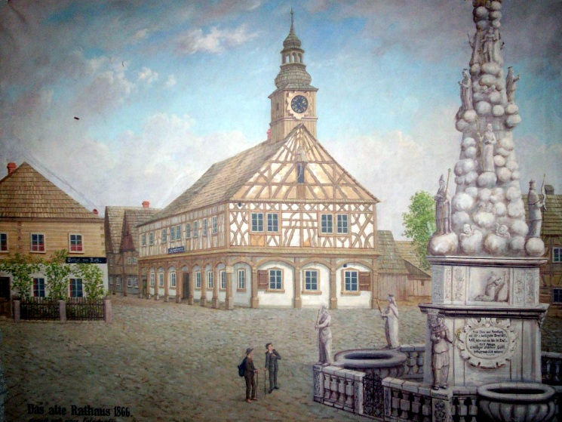
NAPIŠTE…
CO SE VÁM
V NAŠEM MĚSTĚ
NELÍBÍ

